Slide 1

iWalk
Corso di Fondamenti di Intelligenza Artificiale 2024/2025 | Roberto Ambrosino - Matricola 0512117886

Slide 2
iWalk
Cos’è iWalk?
Corso di Fondamenti di Intelligenza Artificiale 2024/2025 | Roberto Ambrosino - Matricola 0512117886

Slide 3

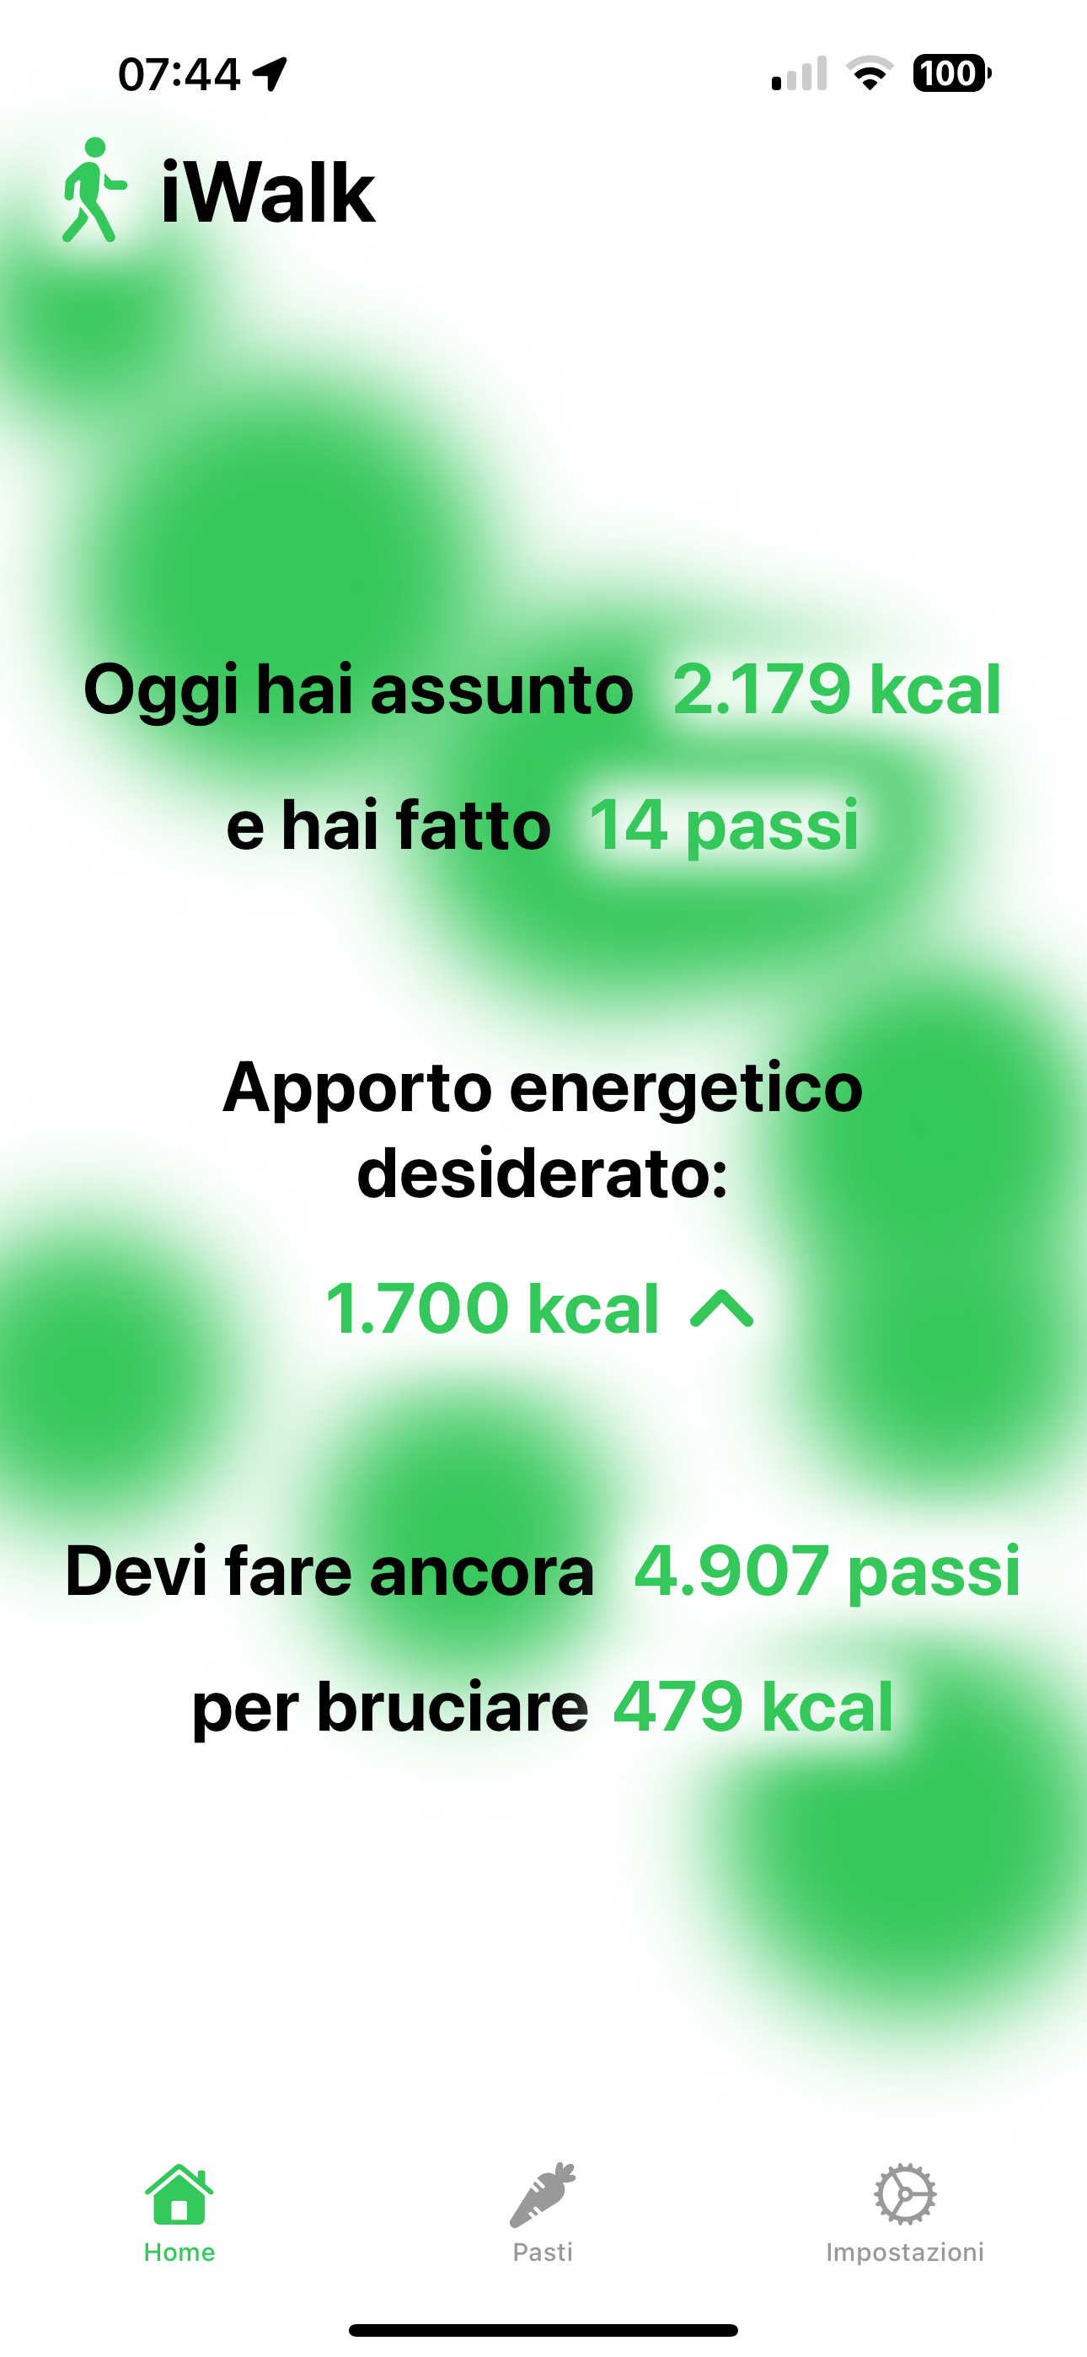
iWalk
iWalk è un’applicazione per iPhone che si prefigge l’obiettivo di prevedere quanti passi fare per bruciare determinate kcal
Cos’è iWalk?
Corso di Fondamenti di Intelligenza Artificiale 2024/2025 | Roberto Ambrosino - Matricola 0512117886

Slide 4
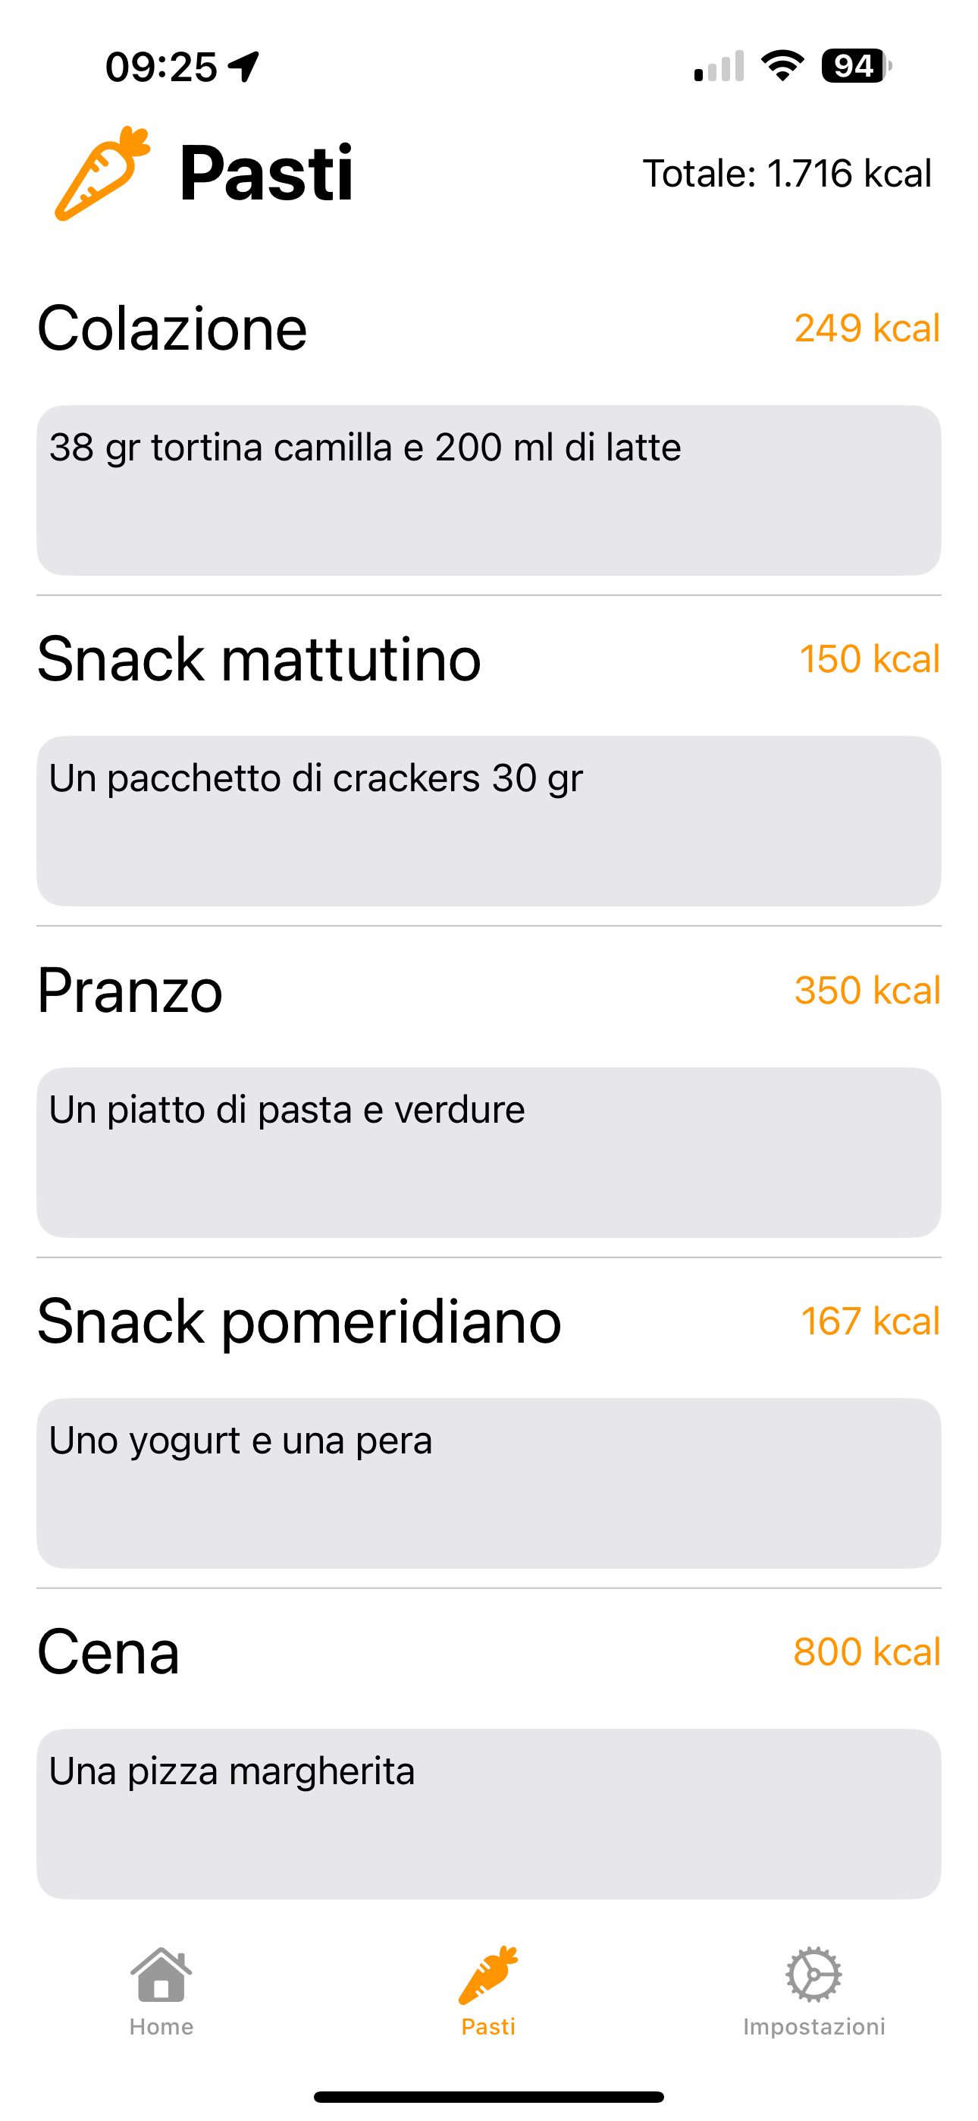
iWalk
Cos’è iWalk?
iWalk è un’applicazione per iPhone che si prefigge l’obiettivo di prevedere quanti passi fare per bruciare determinate kcal
È possibile anche tenere traccia delle kcal assunte giornalmente, questo viene fatto con l’ausilio di un LLM per permettere all’utente di ottenere una stima delle kcal utilizzando il linguaggio naturale
Corso di Fondamenti di Intelligenza Artificiale 2024/2025 | Roberto Ambrosino - Matricola 0512117886

Slide 5
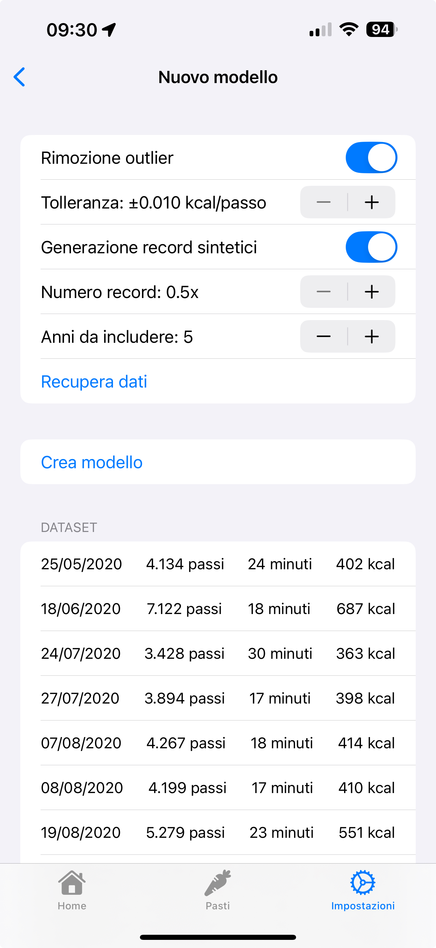
iWalk
Cos’è iWalk?
iWalk è un’applicazione per iPhone che si prefigge l’obiettivo di prevedere quanti passi fare per bruciare determinate kcal
È possibile anche tenere traccia delle kcal assunte giornalmente, questo viene fatto con l’ausilio di un LLM per permettere all’utente di ottenere una stima delle kcal utilizzando il linguaggio naturale
Dato che ognuno brucia kcal in modo diverso, non esiste un unico dataset per l’apprendimento: viene creato sulla base dei dati di ogni utente
Corso di Fondamenti di Intelligenza Artificiale 2024/2025 | Roberto Ambrosino - Matricola 0512117886

Slide 6
iWalk
Tecnologie utilizzate
Corso di Fondamenti di Intelligenza Artificiale 2024/2025 | Roberto Ambrosino - Matricola 0512117886

Slide 7

iWalk
Tecnologie utilizzate
Swift È il linguaggio nativo per lo sviluppo di app iOS e macOS, garantendo performance elevate e integrazione diretta con le librerie Apple
Corso di Fondamenti di Intelligenza Artificiale 2024/2025 | Roberto Ambrosino - Matricola 0512117886

Slide 8

iWalk
Tecnologie utilizzate
Swift È il linguaggio nativo per lo sviluppo di app iOS e macOS, garantendo performance elevate e integrazione diretta con le librerie Apple | CoreML È un framework che permette di eseguire modelli di machine learning direttamente sui dispositivi Apple, garantendo velocità di calcolo ed efficienza energetica
Corso di Fondamenti di Intelligenza Artificiale 2024/2025 | Roberto Ambrosino - Matricola 0512117886

Slide 9

iWalk
Tecnologie utilizzate
Swift È il linguaggio nativo per lo sviluppo di app iOS e macOS, garantendo performance elevate e integrazione diretta con le librerie Apple | CoreML È un framework che permette di eseguire modelli di machine learning direttamente sui dispositivi Apple, garantendo velocità di calcolo ed efficienza energetica | GPT GPT è un LLM che può essere utilizzato per ottenere informazioni come le kcal degli alimenti, basandosi su descrizioni fornite dall'utente in linguaggio naturale
Corso di Fondamenti di Intelligenza Artificiale 2024/2025 | Roberto Ambrosino - Matricola 0512117886

Slide 10
iWalk
Flusso dei dati
Corso di Fondamenti di Intelligenza Artificiale 2024/2025 | Roberto Ambrosino - Matricola 0512117886

Slide 11

iWalk
Flusso dei dati
Smartwatch Raccoglie dati sulle kcal bruciate e sui passi effettuati semplicemente indossandolo
Corso di Fondamenti di Intelligenza Artificiale 2024/2025 | Roberto Ambrosino - Matricola 0512117886

Slide 12
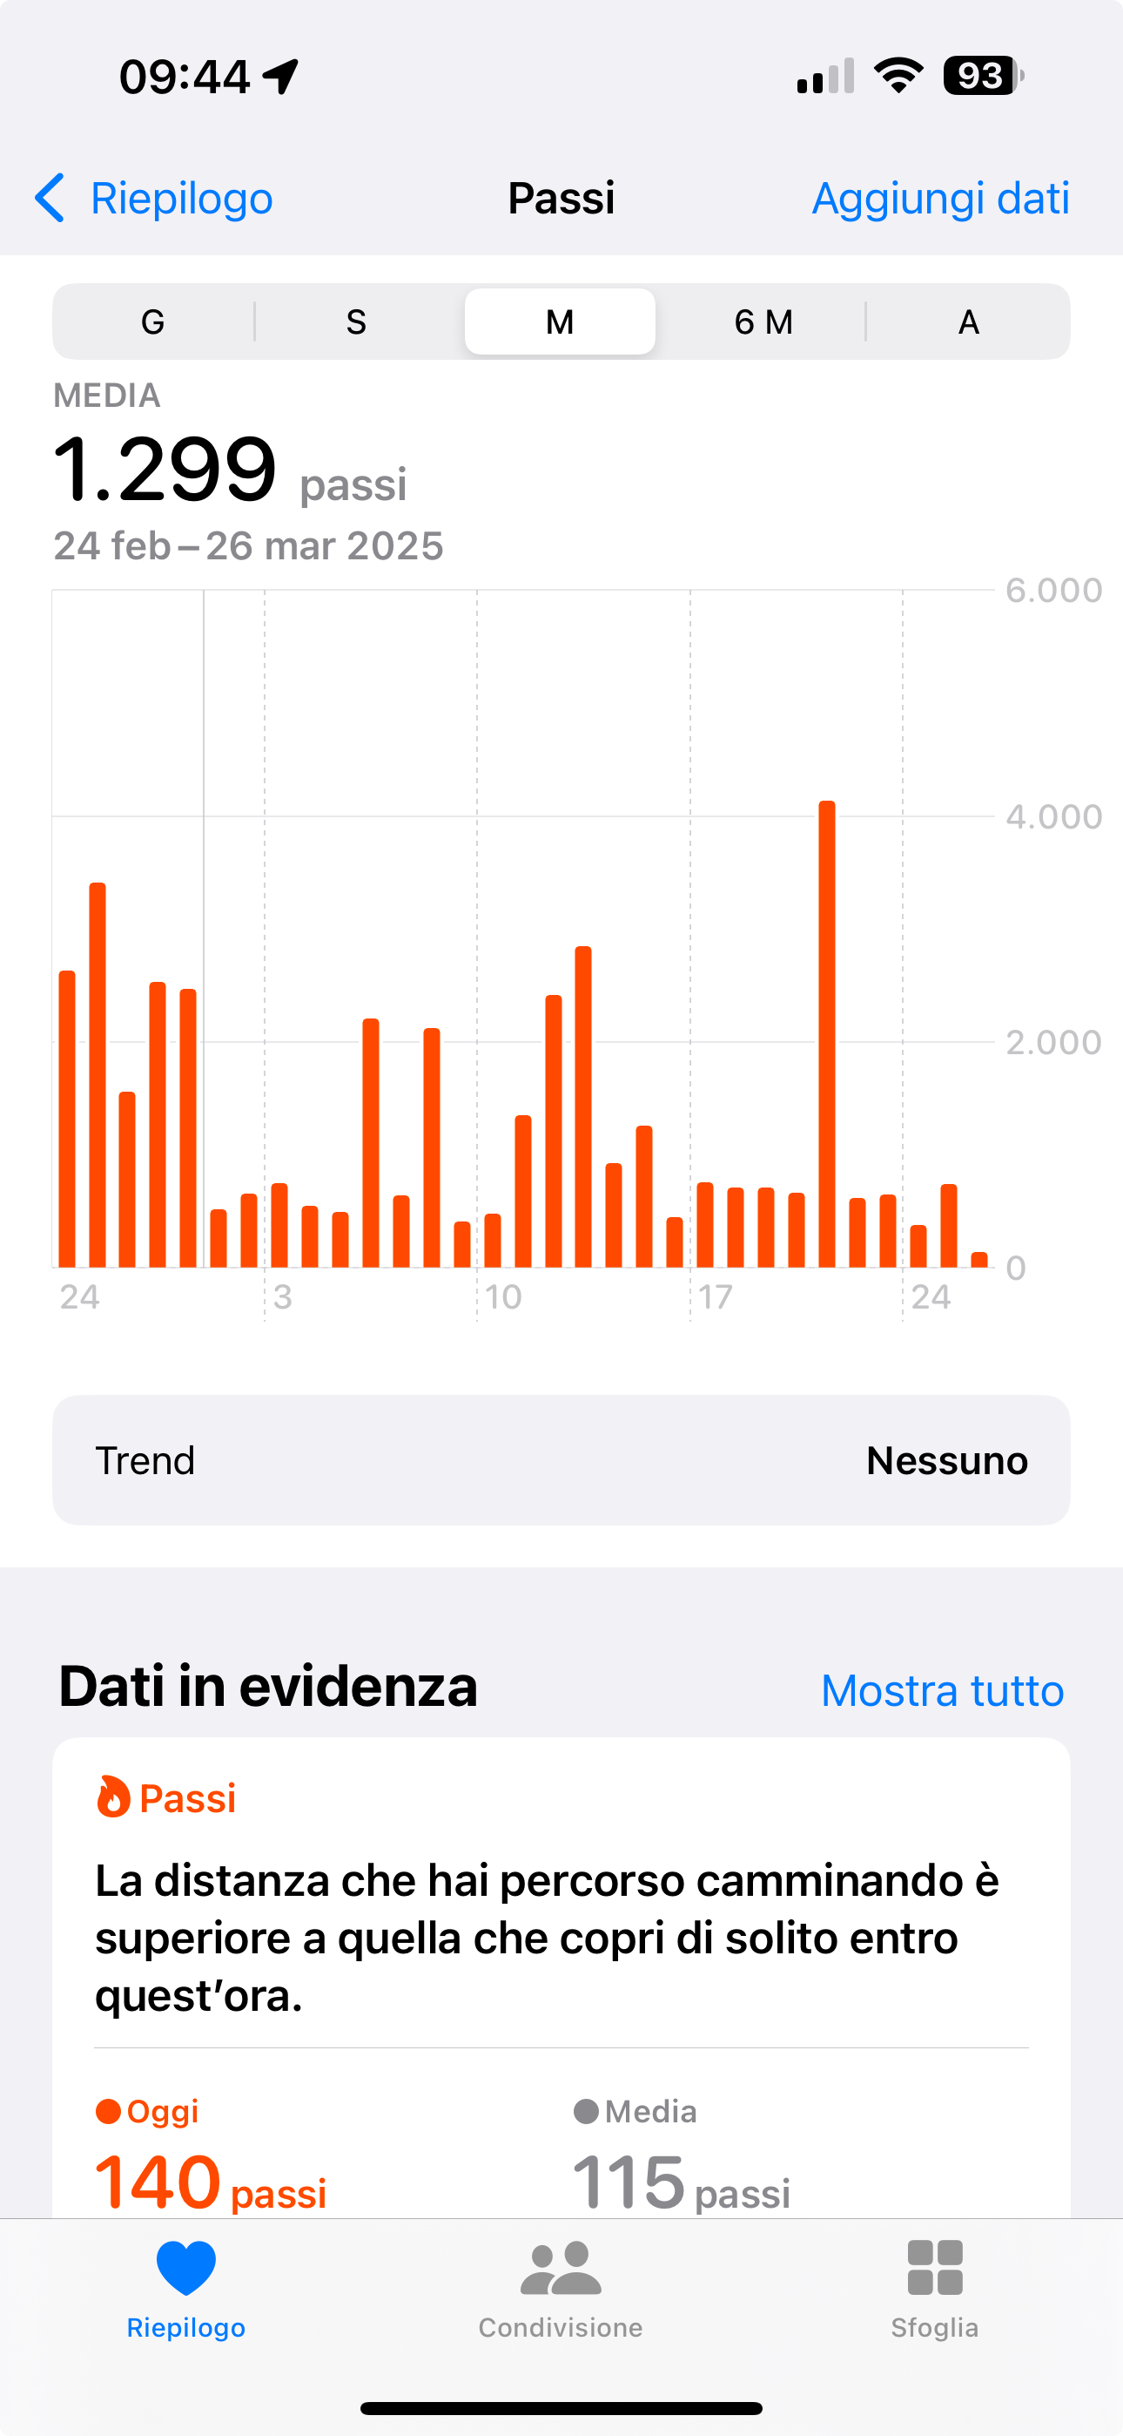

iWalk
Flusso dei dati
Smartwatch Raccoglie dati sulle kcal bruciate e sui passi effettuati semplicemente indossandolo | iPhone Memorizza i dati raccolti dallo smartwatch
Corso di Fondamenti di Intelligenza Artificiale 2024/2025 | Roberto Ambrosino - Matricola 0512117886

Slide 13
iWalk
Flusso dei dati
Smartwatch Raccoglie dati sulle kcal bruciate e sui passi effettuati semplicemente indossandolo | iPhone Memorizza i dati raccolti dallo smartwatch | iWalk Utilizza i dati memorizzati nell’iPhone per creare un modello di regressione lineare per effettuare previsioni
Corso di Fondamenti di Intelligenza Artificiale 2024/2025 | Roberto Ambrosino - Matricola 0512117886

Slide 14
iWalk
Creazione del dataset
Corso di Fondamenti di Intelligenza Artificiale 2024/2025 | Roberto Ambrosino - Matricola 0512117886

Slide 15
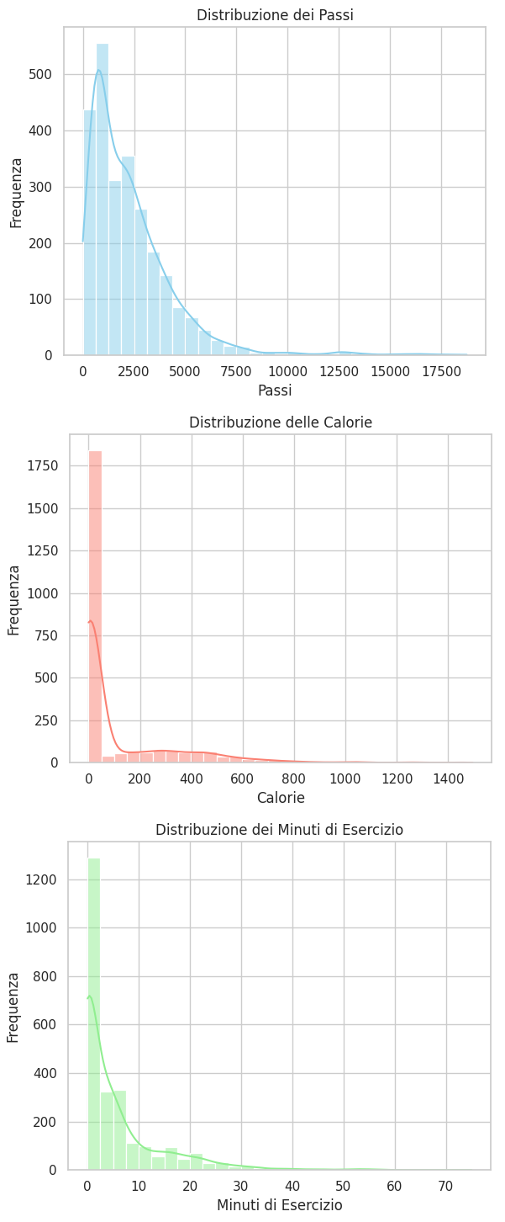
iWalk
I principali problemi riscontrati durante la creazione del dataset, sono dati da un utilizzo parziale dello smartwatch durante la giornata: l’iPhone raccoglie dati sui passi effettuati anche senza indossare lo smartwatch, ma non raccoglie dati sulle kcal bruciate
Creazione del dataset
Corso di Fondamenti di Intelligenza Artificiale 2024/2025 | Roberto Ambrosino - Matricola 0512117886

Slide 16
iWalk
I principali problemi riscontrati durante la creazione del dataset, sono dati da un utilizzo parziale dello smartwatch durante la giornata: l’iPhone raccoglie dati sui passi effettuati anche senza indossare lo smartwatch, ma non raccoglie dati sulle kcal bruciate
Anche un utilizzo parziale dello smartwatch potrebbe portare a memorizzare dati fuorvianti: si potrebbero avere molti passi a fronte di poche kcal bruciate
Creazione del dataset
Corso di Fondamenti di Intelligenza Artificiale 2024/2025 | Roberto Ambrosino - Matricola 0512117886

Slide 17
iWalk
I principali problemi riscontrati durante la creazione del dataset, sono dati da un utilizzo parziale dello smartwatch durante la giornata: l’iPhone raccoglie dati sui passi effettuati anche senza indossare lo smartwatch, ma non raccoglie dati sulle kcal bruciate
Anche un utilizzo parziale dello smartwatch potrebbe portare a memorizzare dati fuorvianti: si potrebbero avere molti passi a fronte di poche kcal bruciate
È stato necessario definire una funzione per la rimozione dei record anomali
Creazione del dataset
Corso di Fondamenti di Intelligenza Artificiale 2024/2025 | Roberto Ambrosino - Matricola 0512117886

Slide 18
iWalk
I principali problemi riscontrati durante la creazione del dataset, sono dati da un utilizzo parziale dello smartwatch durante la giornata: l’iPhone raccoglie dati sui passi effettuati anche senza indossare lo smartwatch, ma non raccoglie dati sulle kcal bruciate
Anche un utilizzo parziale dello smartwatch potrebbe portare a memorizzare dati fuorvianti: si potrebbero avere molti passi a fronte di poche kcal bruciate
È stato necessario definire una funzione per la rimozione dei record anomali
Inoltre è stata definita una funzione di imputazione tramite modello per aumentare la dimensione del dataset in caso sia necessario
Creazione del dataset
Corso di Fondamenti di Intelligenza Artificiale 2024/2025 | Roberto Ambrosino - Matricola 0512117886

Slide 19
iWalk
Integrazione con il LLM
Corso di Fondamenti di Intelligenza Artificiale 2024/2025 | Roberto Ambrosino - Matricola 0512117886

Slide 20
iWalk
Per stimare le calorie assunte in base a una descrizione testuale dei pasti, è stata implementata un’integrazione con il LLM GPT-3.5 Turbo, fornito da
OpenAI
Integrazione con il LLM
Corso di Fondamenti di Intelligenza Artificiale 2024/2025 | Roberto Ambrosino - Matricola 0512117886

Slide 21
iWalk
Per stimare le calorie assunte in base a una descrizione testuale dei pasti, è stata implementata un’integrazione con il LLM GPT-3.5 Turbo, fornito da
OpenAI
Questa scelta nasce dalla necessità di interpretare input scritti in linguaggio naturale, spesso informale o poco strutturato, come “ho mangiato una pizza margherita ” o “una ciotola di cereali con latte”
Integrazione con il LLM
Corso di Fondamenti di Intelligenza Artificiale 2024/2025 | Roberto Ambrosino - Matricola 0512117886

Slide 22
iWalk
Per stimare le calorie assunte in base a una descrizione testuale dei pasti, è stata implementata un’integrazione con il LLM GPT-3.5 Turbo, fornito da
OpenAI
Questa scelta nasce dalla necessità di interpretare input scritti in linguaggio naturale, spesso informale o poco strutturato, come “ho mangiato una pizza margherita ” o “una ciotola di cereali con latte”
Un aspetto importante nello sviluppo dell’integrazione con il LLM, è stato la formulazione del prompt da inviare al modello. Poiché il costo delle API dipende direttamente dal numero di token utilizzati, è stato necessario trovare un giusto equilibrio tra chiarezza e sintesi della richiesta
Integrazione con il LLM
Corso di Fondamenti di Intelligenza Artificiale 2024/2025 | Roberto Ambrosino - Matricola 0512117886

Slide 23
iWalk
Specifica PEAS
Corso di Fondamenti di Intelligenza Artificiale 2024/2025 | Roberto Ambrosino - Matricola 0512117886

Slide 24
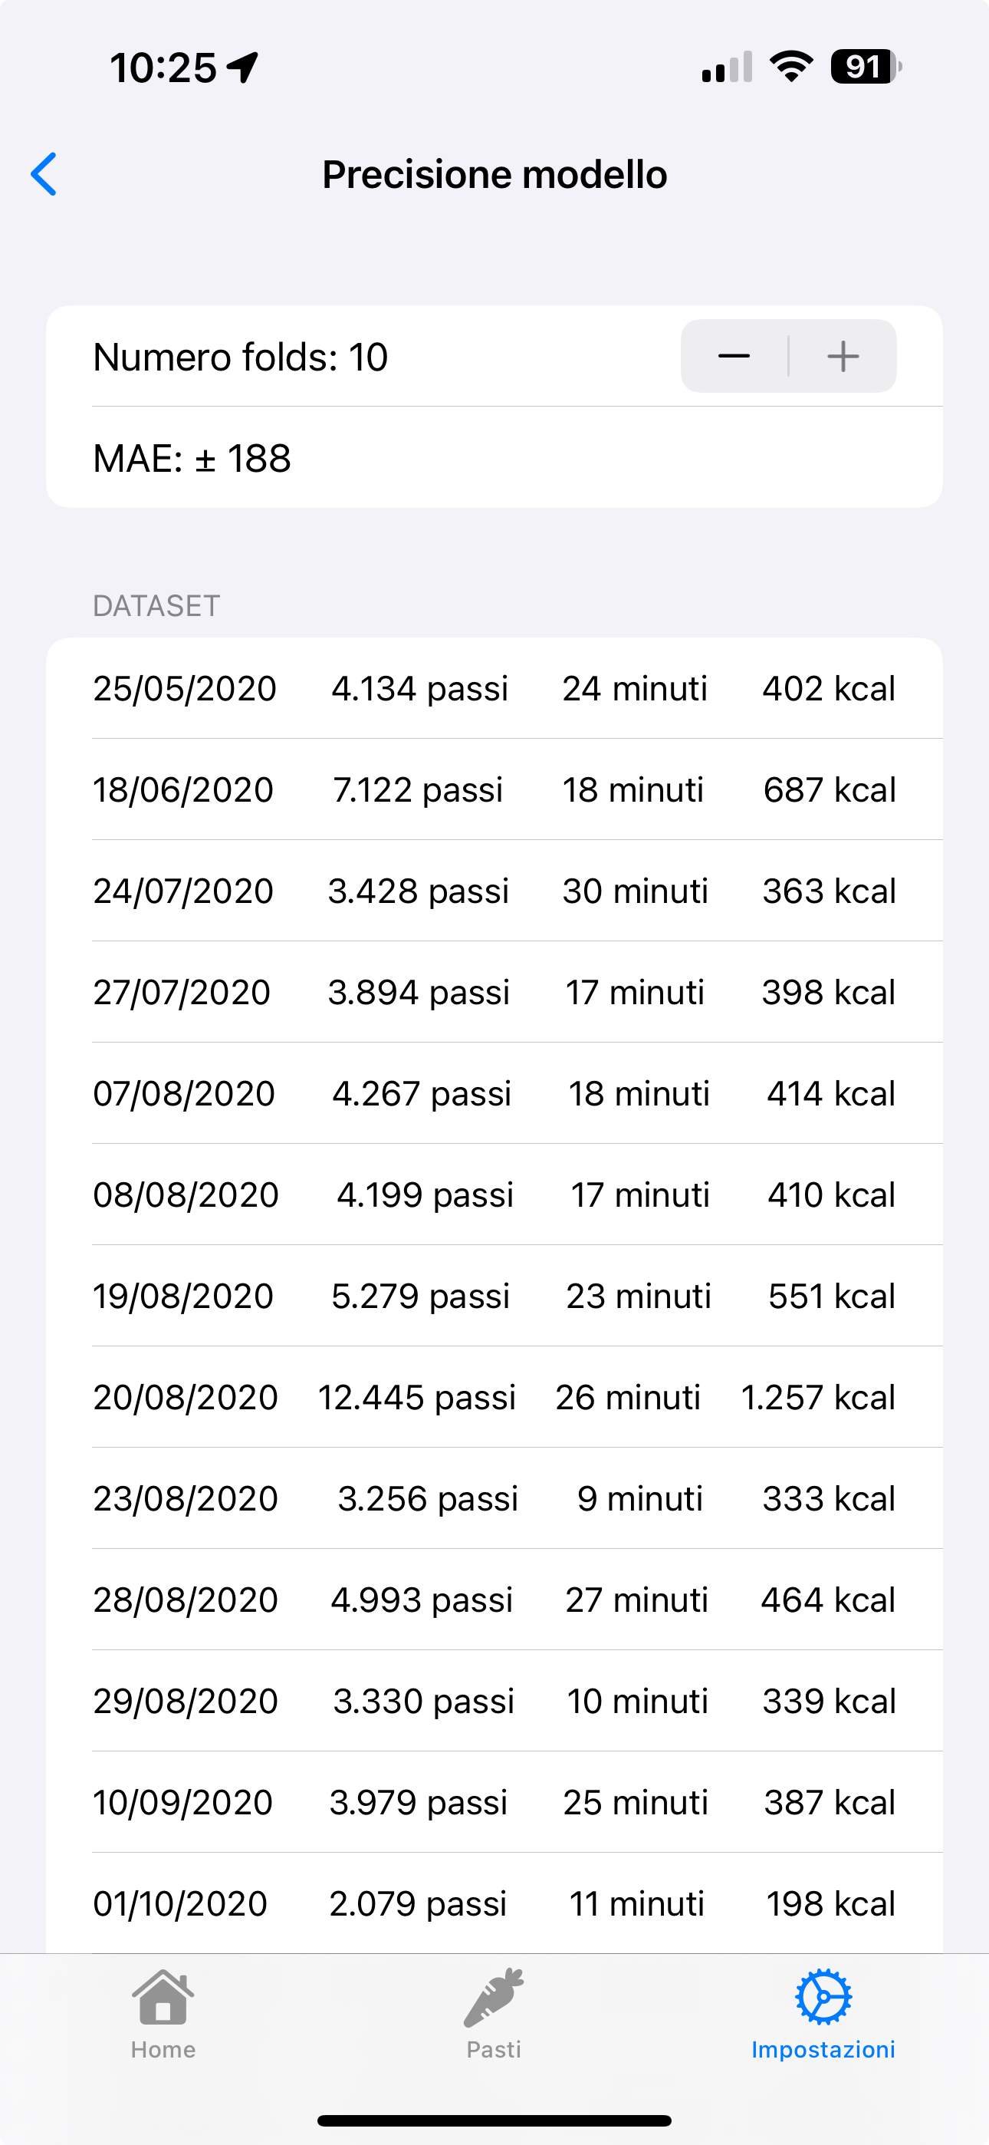
iWalk
Performance: l’accuratezza delle previsioni viene misurata tramite
k-fold validation, adottando indici come l’errore medio assoluto (MAE) o la radice dell'errore quadratico medio (RMSE)
Specifica PEAS
Corso di Fondamenti di Intelligenza Artificiale 2024/2025 | Roberto Ambrosino - Matricola 0512117886

Slide 25
iWalk
Performance: l’accuratezza delle previsioni viene misurata tramite
k-fold validation, adottando indici come l’errore medio assoluto (MAE) o la radice dell'errore quadratico medio (RMSE)
Environment: gli elementi che costituiscono l’ambiente sono i dati
raccolti da uno smartwatch come passi e kcal bruciate
Specifica PEAS
Corso di Fondamenti di Intelligenza Artificiale 2024/2025 | Roberto Ambrosino - Matricola 0512117886

Slide 26
iWalk
Performance: l’accuratezza delle previsioni viene misurata tramite
k-fold validation, adottando indici come l’errore medio assoluto (MAE) o la radice dell'errore quadratico medio (RMSE)
Environment: gli elementi che costituiscono l’ambiente sono i dati
raccolti da uno smartwatch come passi e kcal bruciate
Actuators: generazione di una previsione del numero di passi da
effettuare sulla base delle calorie da bruciare
Specifica PEAS
Corso di Fondamenti di Intelligenza Artificiale 2024/2025 | Roberto Ambrosino - Matricola 0512117886

Slide 27
iWalk
Performance: l’accuratezza delle previsioni viene misurata tramite
k-fold validation, adottando indici come l’errore medio assoluto (MAE) o la radice dell'errore quadratico medio (RMSE)
Environment: gli elementi che costituiscono l’ambiente sono i dati
raccolti da uno smartwatch come passi e kcal bruciate
Actuators: generazione di una previsione del numero di passi da
effettuare sulla base delle calorie da bruciare
Sensors: smartwatch dotato di sensori biometrici e di movimento
Specifica PEAS
Corso di Fondamenti di Intelligenza Artificiale 2024/2025 | Roberto Ambrosino - Matricola 0512117886

Slide 28
iWalk
Descrizione dell’ambiente
Corso di Fondamenti di Intelligenza Artificiale 2024/2025 | Roberto Ambrosino - Matricola 0512117886

Slide 29
iWalk
Parzialmente osservabile: l’applicazione non ha accesso a tutte le variabili che influenzano il numero di passi, come il tipo di attività svolta o il terreno, ma solo alle calorie bruciate e ai minuti di esercizio giornalieri
Descrizione dell’ambiente
Corso di Fondamenti di Intelligenza Artificiale 2024/2025 | Roberto Ambrosino - Matricola 0512117886

Slide 30
iWalk
Parzialmente osservabile: l’applicazione non ha accesso a tutte le variabili che influenzano il numero di passi, come il tipo di attività svolta o il terreno, ma solo alle calorie bruciate e ai minuti di esercizio giornalieri
Stocastico: l’applicazione non è a conoscenza di cosa succede all’ambiente nel momento in cui viene effettuata una previsione
Descrizione dell’ambiente
Corso di Fondamenti di Intelligenza Artificiale 2024/2025 | Roberto Ambrosino - Matricola 0512117886

Slide 31
iWalk
Parzialmente osservabile: l’applicazione non ha accesso a tutte le variabili che influenzano il numero di passi, come il tipo di attività svolta o il terreno, ma solo alle calorie bruciate e ai minuti di esercizio giornalieri
Stocastico: l’applicazione non è a conoscenza di cosa succede all’ambiente nel momento in cui viene effettuata una previsione
Episodico: ogni previsione è indipendente dalle altre
Descrizione dell’ambiente
Corso di Fondamenti di Intelligenza Artificiale 2024/2025 | Roberto Ambrosino - Matricola 0512117886

Slide 32
iWalk
Parzialmente osservabile: l’applicazione non ha accesso a tutte le variabili che influenzano il numero di passi, come il tipo di attività svolta o il terreno, ma solo alle calorie bruciate e ai minuti di esercizio giornalieri
Stocastico: l’applicazione non è a conoscenza di cosa succede all’ambiente nel momento in cui viene effettuata una previsione
Episodico: ogni previsione è indipendente dalle altre
Statico: i dati di input non cambiano mentre il modello effettua la previsione
Descrizione dell’ambiente
Corso di Fondamenti di Intelligenza Artificiale 2024/2025 | Roberto Ambrosino - Matricola 0512117886

Slide 33
iWalk
Parzialmente osservabile: l’applicazione non ha accesso a tutte le variabili che influenzano il numero di passi, come il tipo di attività svolta o il terreno, ma solo alle calorie bruciate e ai minuti di esercizio giornalieri
Stocastico: l’applicazione non è a conoscenza di cosa succede all’ambiente nel momento in cui viene effettuata una previsione
Episodico: ogni previsione è indipendente dalle altre
Statico: i dati di input non cambiano mentre il modello effettua la previsione
Continuo: i dati di input sono valori numerici su un intervallo continuo
Descrizione dell’ambiente
Corso di Fondamenti di Intelligenza Artificiale 2024/2025 | Roberto Ambrosino - Matricola 0512117886

Slide 34
iWalk
Parzialmente osservabile: l’applicazione non ha accesso a tutte le variabili che influenzano il numero di passi, come il tipo di attività svolta o il terreno, ma solo alle calorie bruciate e ai minuti di esercizio giornalieri
Stocastico: l’applicazione non è a conoscenza di cosa succede all’ambiente nel momento in cui viene effettuata una previsione
Episodico: ogni previsione è indipendente dalle altre
Statico: i dati di input non cambiano mentre il modello effettua la previsione
Continuo: i dati di input sono valori numerici su un intervallo continuo
Mono-agente: il modello di Machine Learning è l’unico agente coinvolto responsabile della previsione
Descrizione dell’ambiente
Corso di Fondamenti di Intelligenza Artificiale 2024/2025 | Roberto Ambrosino - Matricola 0512117886

Slide 35
iWalk
Conclusioni
Corso di Fondamenti di Intelligenza Artificiale 2024/2025 | Roberto Ambrosino - Matricola 0512117886

Slide 36
iWalk
Sviluppare iWalk è stata un'esperienza che mi ha dato l'opportunità di approfondire diversi campi: dalla programmazione per dispositivi mobile, all'analisi dati, fino al machine learning. È stato interessante seguire tutto il percorso, partendo dalla raccolta dei dati fino ad arrivare ad integrare un modello predittivo all'interno dell'applicazione
Conclusioni
Corso di Fondamenti di Intelligenza Artificiale 2024/2025 | Roberto Ambrosino - Matricola 0512117886

Slide 37
iWalk
Sviluppare iWalk è stata un'esperienza che mi ha dato l'opportunità di approfondire diversi campi: dalla programmazione per dispositivi mobile, all'analisi dati, fino al machine learning. È stato interessante seguire tutto il percorso, partendo dalla raccolta dei dati fino ad arrivare ad integrare un modello predittivo all'interno dell'applicazione
Far funzionare l’applicazione con un dataset personale ha reso il tutto più concreto, facendomi scontrare con la realtà dei dati veri, spesso mancanti o poco strutturati. È stato necessario pulirli, riempire i buchi e validarli
Conclusioni
Corso di Fondamenti di Intelligenza Artificiale 2024/2025 | Roberto Ambrosino - Matricola 0512117886

Slide 38
iWalk
Sviluppare iWalk è stata un'esperienza che mi ha dato l'opportunità di approfondire diversi campi: dalla programmazione per dispositivi mobile, all'analisi dati, fino al machine learning. È stato interessante seguire tutto il percorso, partendo dalla raccolta dei dati fino ad arrivare ad integrare un modello predittivo all'interno dell'applicazione
Far funzionare l’applicazione con un dataset personale ha reso il tutto più concreto, facendomi scontrare con la realtà dei dati veri, spesso mancanti o poco strutturati. È stato necessario pulirli, riempire i buchi e validarli
Aggiungere un LLM ha dato una marcia in più all'app, rendendola più interattiva e utile per chi la usa
Conclusioni
Corso di Fondamenti di Intelligenza Artificiale 2024/2025 | Roberto Ambrosino - Matricola 0512117886

Slide 39
iWalk
Grazie per l’attenzione!
Corso di Fondamenti di Intelligenza Artificiale 2024/2025 | Roberto Ambrosino - Matricola 0512117886

